Slide 1
Государственная (итоговая) аттестация обучающихся, освоивших образовательные программы основного общего образования
в 2014году
Notes:
1

Slide 2
Что такое ЕГЭ?
СОВМЕЩЕНИЕ ГОСУДАРСТВЕННОЙ ИТОГОВОЙ АТТЕСТАЦИИ ВЫПУСКНИКОВ ШКОЛ И ВСТУПИТЕЛЬНЫХ ИСПЫТАНИЙ В ВУЗЫ И ССУЗЫ
Формирование системы более объективной оценки подготовки выпускников общеобразовательных учреждений
Повышение объективности вступительных испытаний для приема в вузы и ссузы
Снижение нагрузки на выпускников школ (сдача одной серии экзаменов взамен выпускных и вступительных)
Снижение нагрузки на государственные, муниципальные и семейные бюджеты (уход от необходимости поездок абитуриентов на вступительные экзамены)

Slide 3
Нормативные документы 11 класс
Федеральный закон от 29 декабря 2012 № 273-ФЗ
«Об образовании в Российской Федерации»
Приказ Минобрнауки России об утверждении Положения о формах и порядке проведения государственной (итоговой) аттестации обучающихся, освоивших основные общеобразовательные программы среднего (полного) общего образования от 28.11.2008г. №362
Приказ Минобрнауки России об утверждении Порядка проведения государственного выпускного экзамена от 03.03.2009 г. №70

Slide 4
Структура и содержание КИМов
Содержание КИМов определяется на основе примерных программ общеобразовательных предметов, разработанных Министерством образования Российской Федерации
КИМы по каждому предмету состоят из трёх частей:
- часть «А» - задания с выбором ответа из предложенных;
- часть «В» - задания с кратким свободным ответом;
- часть «С» - задания с развернутым свободным ответом (включает словесное обоснование или сочинение-рассуждение, решение или доказательство и т.п.)

Slide 5
Информационные сайты
-Департамент образования и науки
www.edukuban.ru,
-ГУ КК ЦОКО
www.gas.kubannet.ru,
-ККИДППО
idppo.kubannet.ru,
Официальный информационный портал ЕГЭ
www.ege.edu.ru,
Федеральный институт педагогических измерений
fipi.ru,
Справочник по вузам России
abitur.nica.ru
Нормативные документы

Slide 6
1
2
www.edukuban.ru/

Slide 7
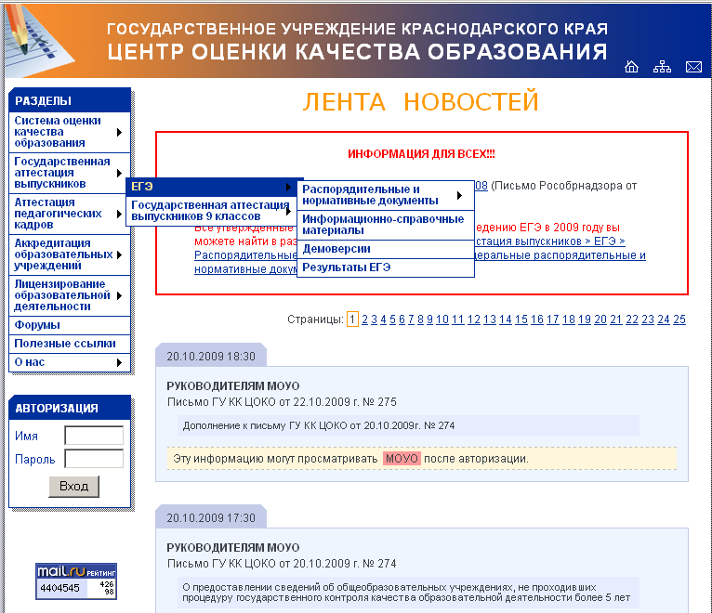
http://www.gas.kubannet.ru

Slide 8
http://ege.edu.ru

Slide 9
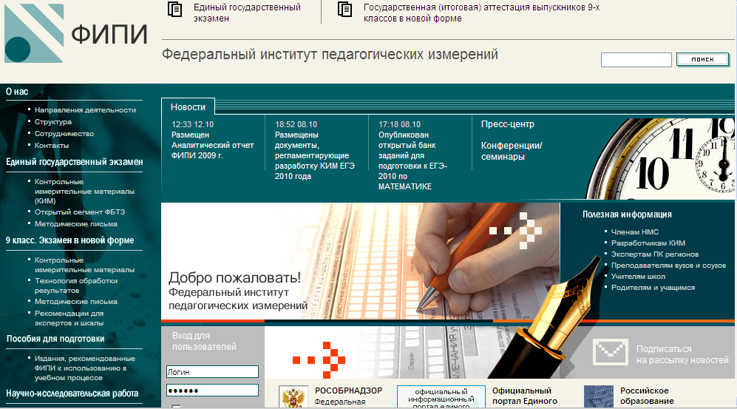
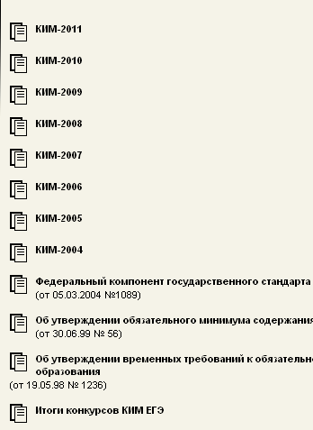
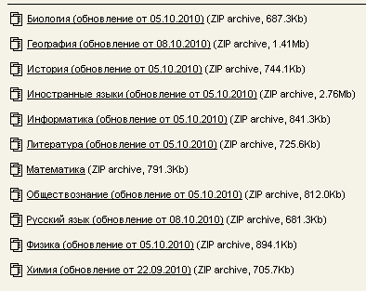
http://www.fipi.ru
1
На каждом сайте есть ссылки на другие
2
3

Slide 10
Положения о формах и порядке проведения ГИА обучающихся,
освоивших основные общеобразовательные программы
среднего (полного) общего образования
п.4
Освоение основных образовательных программ среднего (полного) общего образования завершается обязательной государственной (итоговой) аттестацией выпускников по русскому языку и математике.

Slide 11
п.4
Экзамены по выбору (количество определяется выпускником):
литература, физика, химия, биология, география, история, обществознание, иностранные языки, информатика и информационно-коммуникационные технологии.

Slide 12
п.6
ГИА проводится в форме
ЕГЭ (единого государственного экзамена) | ГВЭ (государственного выпускного экзамена)

Slide 13
Организация государственной (итоговой) аттестации
(п.п. 11, 12 Положения о формах и порядке проведения ГИА, утвержденного приказом Министерства образования и науки РФ от 28 ноября 2008 г. № 362)
в форме ЕГЭ - организуется и проводится Рособрнадзором
совместно с органами исполнительной власти субъектов
Российской Федерации, осуществляющими управление
в сфере образования;
в форме ГВЭ – организуется и проводится органами
исполнительной власти субъектов РФ,
осуществляющими управление в сфере образования,
образовательными учреждениями и их учредителями.
Для организации и проведения ГИА ежегодно создаются:
экзаменационные комиссии;
предметные комиссии;
конфликтные комиссии.

Slide 14
Положения о формах и порядке проведения ГИА обучающихся,
освоивших основные общеобразовательные программы
среднего (полного) общего образования
п.14
К ГИА допускаются выпускники образовательных учреждений, имеющие годовые отметки по всем общеобразовательным предметам учебного плана за X, XI (XII) классы не ниже удовлетворительных.

Slide 15
Положения о формах и порядке проведения ГИА обучающихся,
освоивших основные общеобразовательные программы
среднего (полного) общего образования
п.15
Решение о допуске к государственной (итоговой) аттестации принимается педагогическим советом образовательного учреждения и оформляется приказом не позднее 25 мая текущего года.

Slide 16
Положения о формах и порядке проведения ГИА обучающихся,
освоивших основные общеобразовательные программы
среднего (полного) общего образования
п.22
Расписание экзаменов ГИА
Интервал между экзаменами для каждого выпускника составлял, как правило, не менее двух дней.

Slide 17
Положения о формах и порядке проведения ГИА обучающихся,
освоивших основные общеобразовательные программы
среднего (полного) общего образования
п.25
Результаты ГИА признаются удовлетворительными
ЕГЭ набранное количество баллов не ниже минимального | ГВЭ полученная отметка не ниже удовлетворительной

Slide 18
Положения о формах и порядке проведения ГИА обучающихся,
освоивших основные общеобразовательные программы
среднего (полного) общего образования
п.25
Неудовлетворительный результат по одному из обязательных общеобразовательных предметов (русский язык или математика) – выпускник допускается повторно к ГИА

Slide 19
Положения о формах и порядке проведения ГИА обучающихся,
освоивших основные общеобразовательные программы
среднего (полного) общего образования
п.27
Итоговые отметки в аттестате:
среднеарифметическое годовых отметок за 10, 11(12) классы
все предметы инвариантной (обязательной) части базисного учебного плана
предметы вариативной части учебного плана ОУ (не менее 64 часов за 10, 11 классы)

Slide 20
Положения о формах и порядке проведения ГИА обучающихся,
освоивших основные общеобразовательные программы
среднего (полного) общего образования
п.31
Выдается справка об обучении в ОУ
(форма утверждена Минобрнауки РФ)
не завершившим среднего (полного) общего образования,
не прошедшим государственной (итоговой) аттестации,
получившим на государственной (итоговой) аттестации неудовлетворительные результаты по русскому языку и математике,
получившим повторно неудовлетворительный результат по русскому языку или математике.

Slide 21
Положения о формах и порядке проведения ГИА обучающихся,
освоивших основные общеобразовательные программы
среднего (полного) общего образования
п.31
Выпускникам, получившим справку, предоставляется право пройти ГИА по соответствующим общеобразовательным предметам не ранее чем через год.

Slide 22
Положения о формах и порядке проведения ГИА обучающихся,
освоивших основные общеобразовательные программы
среднего (полного) общего образования
п.8
ГВЭ проводится для обучающихся
с ограниченными возможностями здоровья,
ОУ уголовно-исполнительной системы
-может проводиться в форме ЕГЭ (по желанию выпускника),
-допускается сочетание ЕГЭ и ГВЭ.

Slide 23
«Об утверждении Положения о медалях «За особые успехи в учении»
Приказ Минобрнауки России от 25.02.2010 № 140
10, 11 (12) классы
Прошедшие государственную аттестацию
Имеющие полугодовые, годовые, итоговые отметки по всем предметам учебного плана
Золотая медаль – «5»
Серебряная медаль – «5» и не более двух отметок «4»

Slide 24
Положения о формах и порядке проведения ГИА обучающихся,
освоивших основные общеобразовательные программы
среднего (полного) общего образования
К обучающимся (выпускникам) с ограниченными возможностями здоровья относятся лица, имеющие недостатки в физическом и (или) психическом развитии:
дети-инвалиды,
обучавшиеся в XI (XII) классе по состоянию здоровья на дому,
в оздоровительных образовательных учреждениях санаторного типа для детей, нуждающихся в длительном лечении,
находившиеся в лечебно-профилактических учреждениях более 4 месяцев.

Slide 25
Порядок проведения ГВЭ
п.2
Выпускники до 1 марта подают в ОУ заявление с указанием перечня предметов и формы сдачи экзамена.

Slide 26
Для выпускников, пропустивших государственную (итоговую) аттестацию
по уважительным причинам
(болезнь или иные обстоятельства, закрепленные документально), предусматриваются дополнительные сроки проведения государственной (итоговой) аттестации.

Slide 27
Информация
Права сдавать какие либо предметы в дополнительные сроки или, как раньше говорилось, в «период второй ВУЗовской волны в июле» у выпускников текущего учебного года НЕТ!
Исключение могут составить только случаи заболевания в течение всего периода ЕГЭ

Slide 28
Положение о государственной (итоговой) аттестации
п.1.5. ГИА может проводиться досрочно
не ранее 20 апреля для:
-участников международных олимпиад;
-участников российских или международных спортивных соревнований, конкурсов, смотров и т.п.;
-выезжающих на постоянное место жительства за рубежом;
-обучающихся вечерних школ.

Slide 29
Продолжительность проведения ЕГЭ в XI классе
Продолжительность ЕГЭ:
по математике, физика, литературе, информатике и ИКТ – 4 часа (240 минут);
по истории, обществознанию – 3,5 часа (210 минут);
по русскому языку, биологии, химии, географии – 3 часа (180 минут);
по иностранному языку – 160 минут.
Время, выделенное на подготовительные мероприятия (проведение инструктажа участников ЕГЭ, вскрытие специальных пакетов, заполнение области регистрации бланков ЕГЭ), в продолжительность ЕГЭ не включается.

Slide 30
Использование дополнительных материалов на государственной (итоговой) аттестации в форме ЕГЭ

Slide 31
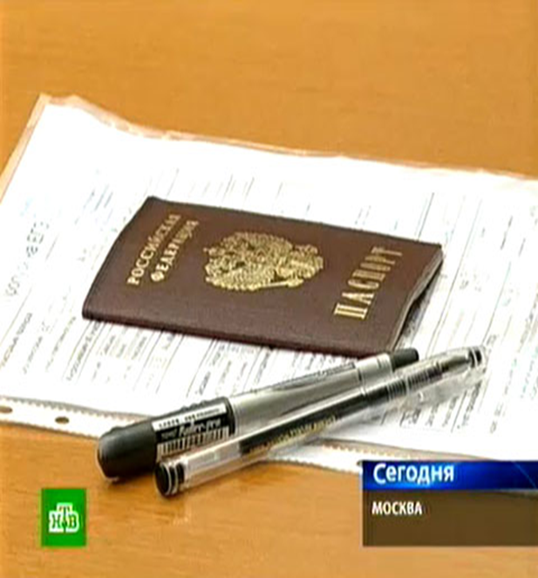
Каждый участник должен иметь при себе:
Паспорт
Пропуск на ЕГЭ
2 черных гелевых ручки
линейку

Slide 34
Участникам ЕГЭ запрещается
Пользоваться мобильными телефонами и иными средствами связи, электронно – вычислительной техникой
Разговаривать и вставать с места
Пересаживаться
Обмениваться материалами
Ходить по ППЭ без сопровождения

Slide 35
При несоблюдении порядка проведения ЕГЭ организаторы удаляют участника с экзамена и составляют соответствующий акт

Slide 36
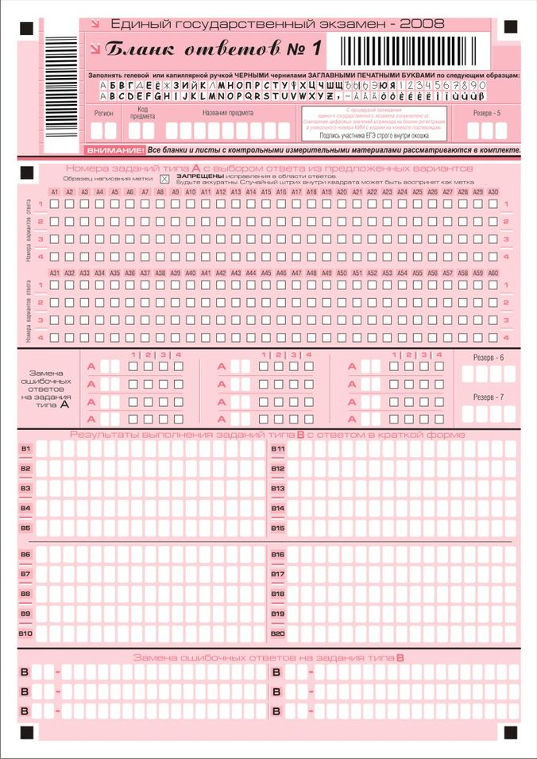
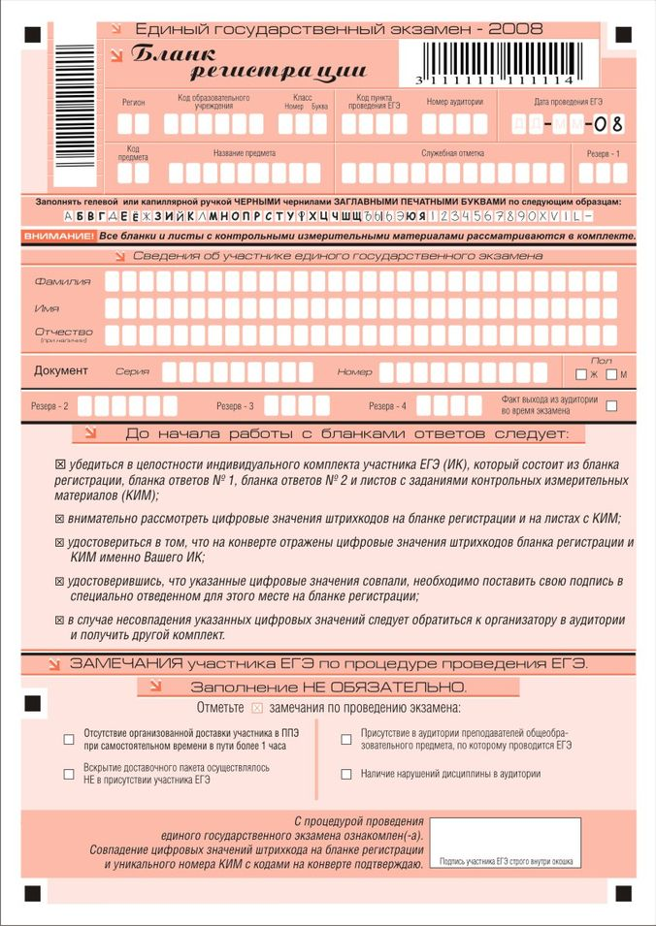
Каждый участник ЕГЭ получает пакет в котором находятся:
Бланки (регистрации и ответов)
КИМ

Slide 39
Единый государственный экзамен
Удовлетворительные результаты государственной (итоговой) аттестации
по русскому языку и математике
являются основанием выдачи
выпускникам документа государственного образца об уровне образования –
аттестата о среднем (полном) общем образовании, форма и порядок выдачи которого утверждаются Минобрнауки России.

Slide 40
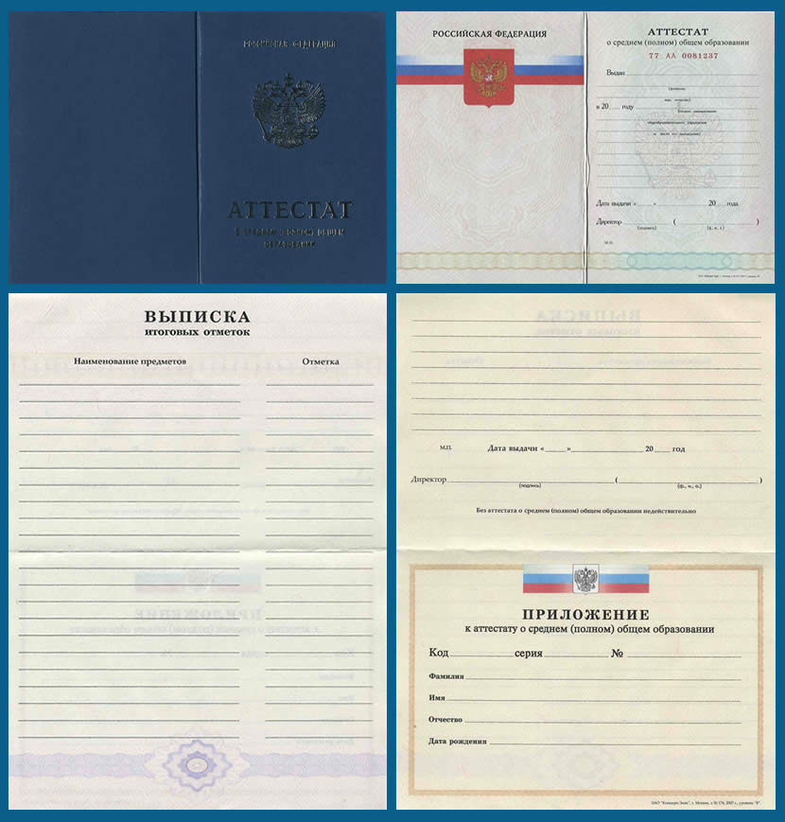
Аттестация выпускников 2011
В аттестат выпускнику, получившему удовлетворительные результаты на государственной (итоговой) аттестации, выставляются итоговые отметки.

Slide 41
Порядок выставления отметки в аттестат.
Годовая отметка X класс | Годовая отметка XI класс | Отметка в аттестат
5 | 4 | 5
5 | 3 | 4
4 | 3 | 4
Итоговые отметки определяются как среднее арифметическое годовых отметок выпускника за X, XI (XII) классы и выставляются в аттестат целыми числами в соответствии с правилами математического округления.

Slide 42
О выдаче свидетельств по результатам ЕГЭ
Выпускникам, прошедшим государственную (итоговую) аттестацию в форме ЕГЭ, выдается свидетельство о результатах ЕГЭ , форма и порядок выдачи которого устанавливаются Минобрнауки России. В свидетельство выставляются результаты ЕГЭ по тем общеобразовательным предметам, по которым выпускник набрал количество баллов не ниже минимального.
Примерные сроки выдачи свидетельств о результатах ЕГЭ с 20.06 по 30.06.2014г.

Slide 43
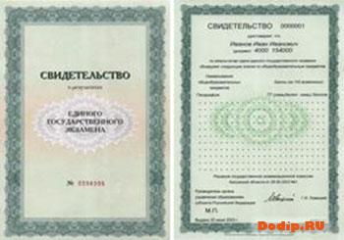
По результатам ЕГЭ все участники успешно прошедшие минимальный порог получат свидетельство

Slide 44
Справка о планируемых изменениях КИМ ЕГЭ 2014 года
Биология – изменений нет.
География – изменений нет.
Иностранные языки – изменений нет.
Информатика и ИКТ – изменений нет.
История – изменений нет.
Литература – изменений нет.
Математика – изменений нет.
Физика – изменений нет.
Обществознание – принципиальных изменений нет
Усовершенствованы формулировка, критерии оценивания и изменён максимальный балл за выполнение задания С5 (с 2 баллов до 3 баллов за полное правильное выполнение). Соответственно изменён максимальный балл за полное правильное выполнение всей работы (с 59 до 60 баллов).

Slide 45
Русский язык– принципиальных изменений нет.
Уточнены критерии проверки и оценки выполнения заданий с развернутым ответом (критерий К2).
Химия – принципиальных изменений нет.
1. Проведено перераспределение заданий по частям работы: все расчетные задачи, выполнение которых оценивается в 1 балл, помещены в часть 1 работы (А26–А28).
2. Проверка элемента содержания «Реакции окислительно-
восстановительные» будет осуществляться заданиями повышенного и высокого уровней сложности (В2 и С1); элемента содержания «Гидролиз солей» – только заданиями повышенного уровня (В4).
3. В часть 2 работы включено новое задание (на позиции В6), которое ориентировано на проверку элементов содержания: «качественные реакции на неорганические вещества и ионы», «качественные реакции органических соединений».
4. Общее количество заданий в каждом варианте КИМ составило 42 (вместо 43 в работе 2013 г.).

Slide 46
30 августа 2012 года утверждены минимальные границы по обязательным предметам:
Русский язык – 36 тестовых баллов(17 первичных)
Математика – 24 тестовых балла (5 первичных)
НОВЫХ ПРИКАЗОВ НЕТ

Slide 47
Проведение дополнительных занятий по подготовке к ЕГЭ
Кл | Предмет | Учитель | Время проведения
11 -а | Русский язык | Олифиренко Т.Г. | Пятница, 15:15
 | Математика | Смагина Г.С. | Понед., 16:10
 | Обществознание | Бузан И.В. | Понед., 14:20
 | Биология | Асатрян А.Ю. | Понед., 14:20
 | Химия | Дзюба Т.Э. | Вторник , 13:25
 | Физика | Овсянникова Е.В. | Вторник, 14:20
 | Английский язык | Егорова Ю.Н. | Понед., 14:20

Slide 48
Государственная итоговая аттестация
ШКОЛА
Г И А
без «неудов.»
по всем
предметам
учебного
плана
предметы
10
класс
11
класс
ЕГЭ
ОБЯЗАТЕЛЬНЫЕ ПРЕДМЕТЫ
5
4
русский
язык
математика
математика
физика
3
5
русский
язык
4
4
+ год
ПРЕДМЕТЫ ПО ВЫБОРУ ВЫПУСКНИКА
ин.яз
химия
физика
литература
информатика
2 обязат.
экзамена
ниже порога
биология
география
история
обществоведение
физическая
культура
4
4
1 обяз. экзам.
ниже порога
все обяз. экзам.
не ниже порога
Иные
формы
пересдать
в дополнительные
дни
аттестат
свид-во
ЕГЭ
Дети с
особыми
нуждами
не сдал
сдал

Slide 49
Желаем успехов в подготовке и сдаче государственной (итоговой) аттестации!

